Slide 1

Спецкурс підвищення кваліфікації для педагогів закладів загальної середньої освіти «Організація інклюзивного навчання для обдарованих дітей в закладах загальної середньої освіти: методи, механізми та рівні підтримки»
Суховерська Ірина Іванівна,
методист кабінету координаційно-
методичної діяльності
КЗ ЛОР «Львівський обласний інститут
післядипломної педагогічної освіти»
кандидат історичних наук

Slide 2

Актуальність
- У сучасному світі найбільшого успіху досягають держави, рівень освіти яких дозволяє підготувати висококваліфіковані кадри.
- Проблема організації навчання дітей з особливими освітніми потребами постає пріоритетною в освітній державній політиці.
- Реформи у сфері інклюзивної освіти України останніх років створюють необхідні умови для ефективної організації освітнього процесу дітей, які мають особливі освітні потреби, зокрема: сприяють розвитку обдарованості в учнів та індивідуалізації процесу професійного становлення обдарованих дітей.

Slide 3

Аналіз останніх досліджень і публікацій.
Незначна увага приділяється дослідженням про організацію інклюзивного навчання обдарованих дітей з особливими освітніми потребами. У сучасному науковому дискурсі відсутні публікації з проблем застосування технологій для організації інклюзивного навчання обдарованих дітей.

Slide 4


Мета: науково-методичний супровід професійного розвитку педагогічних працівників у їх підготовці до ефективної організації освітнього середовища та створення сприятливих умов для кожного учня, залежно від його індивідуальних потреб, можливостей, здібностей та інтересів.

Slide 5
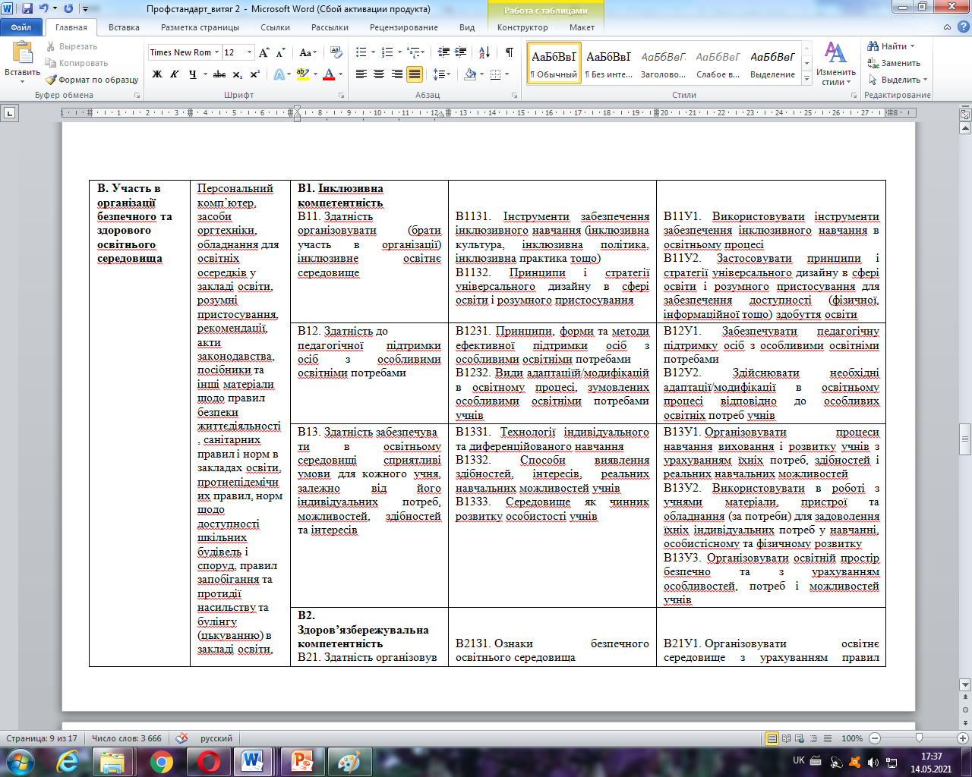

Slide 6
Професійні компетентності
(професійний стандарт вчителя)
Участь в організації безпечного та здорового освітнього середовища
Здоров’язбережувальна компетентність
Інклюзивна компетентність
Проєктувальна компетентність
Вчитель:
Ураховує потреби кожного учня
Цінує особливості кожної особистості
Знаходить підхід до кожного
Піклується про здоровʾя та безпеку учнів
Не ображає і не дозволяє ображати
Створює умови для розвитку
Створює затишок
Проєктує середовище

Slide 7
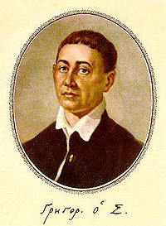

Slide 8

Інклюзія в освіті – вже не привід для дискусії
Інклюзивна освіта базується на підході дотримання основних прав і свобод людини. Це - сучасна концепція розуміння філософії освіти та напрям державної політики демократичних держав світу до поваги особистості КОЖНОЇ ДИТИНИ, рівний доступ до освіти та заборону будь-яких форм дискримінації.

Slide 9

Ми всі різні, але права у нас однакові!
Інклюзивна освіта не ставить за мету зробити всіх однаковими. Інклюзивна освіта в широкому розумінні передбачає створення рівних можливостей для всіх дітей, враховуючи їхні особливі освітні потреби.
.

Slide 10


Інклюзивне навчання – система освітніх послуг, гарантованих державою, що базується на принципі недискримінації, врахуванні багатоманітностей людини, ефективному залученні до освітнього процесу всіх його учасників.

Slide 11


Інклюзивне освітнє середовище – сукупність умов, способів і засобів їх реалізації для спільного навчання, виховання та розвитку здобувачів освіти з урахуванням їхніх потреб та можливостей

Slide 12


Особа з ООП – особа, яка потребує додаткової постійної чи тимчасової підтримки в освітньому процесі, з метою забезпечення її права на освіту.

Slide 13



До дітей з особливими освітніми потребами віднесені:
- діти з інвалідністю, - обдаровані діти,
- діти з національних меншин,
- діти, які не встигають опанувати навчальну програму з різних причин тощо.

Slide 14
  НАЦІОНАЛЬНЕ ЗАКОНОДАВСТВО У СФЕРІ ІНКЛЮЗИВНОЇ ОСВІТИ
Конституція України (1996)
Закони України «Про освіту» (1993),«Про загальну середню освіту» (1999)
Верховна Рада України ратифікувала Конвенцію ООН про права осіб з інвалідністю і Факультативний протокол до неї (2009)
Постанова Кабінету Міністрів України «Про затвердження Порядку організації інклюзивного навчання в загальноосвітніх навчальних закладах» (2011)
Закон України «Про освіту» (2017)

Slide 15

Сприяє організації умов, адекватних їхнім освітнім запитам, нормативно- правова база
1) у грудні 2009 р. Україна ратифікувала основні міжнародні документи у сфері забезпечення прав дітей згідно зі світовими стандартами освіти, соціального захисту та охорони здоров’я;
2) 5 липня 2017 р. Президент України підписав ухвалений 23 травня цього ж року Закон «Про внесення змін до Закону України «Про освіту»;
3)5 вересня 2017 р. було прийнято новий Закон України «Про освіту»

Slide 16
Інклюзивна культура
(цінності, переконання, правила та ін.)
Інклюзивна політика
(яка стратегія, на що спрямована діяльність, прийняття рішень тощо )
Інклюзивна практика
(різні механізми і рівні підтримки*)

Slide 17
Модель підтримки
Універсальна підтримка
Додаткова підтримка
Спеціальна підтримка
сутність підтримки
роль вчителя
роль команди супроводу, працівників ІРЦ, інших фахівців, батьків

Slide 18

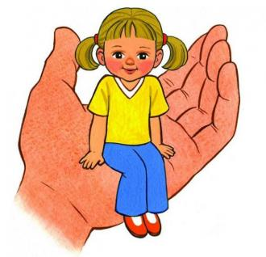
Психолого-педагогічні принципи
- формування взаємин на основі творчої співпраці;
- організація навчання на основі особистісної зацікавленості учня, його індивідуальних інтересів і здібностей, переважання ідеї подолання труднощів, досягнення мети в спільній діяльності педагога та учнів, самостійній роботі учнів, вільний вибір форм, напрямів, методів діяльності, розвиток системного, інтуїтивного мислення; - гуманістичний, суб'єктивний підхід до виховання; створення нового педагогічного середовища

Slide 19


Обдарованість учнів характеризується різними рівнями, вимірами, аспектами, що не дає можливості розробити якусь універсальну методику роботи з обдарованими дітьми і вимагає досконалого вивчення й розуміння конкретного учня, вироблення та застосування до нього специфічних форм і методів навчання і виховання, розвитку його потенційних можливостей.

Slide 20

Сучасні педагогічні дослідження особливостей організації інклюзивного навчання обдарованих дітей розкривають такі механізми освітнього процесу:
- механізм постановки навчальних завдань, який окреслює спрямування на засвоєння певного способу дії на усіх етапах засвоєння;
- механізм зворотного зв’язку, що підтверджує інформацію про відповідність виконання дії до зразка та про хід процесу розвиток учня, тобто зворотний зв’язок передбачає отримання інформації від учня до вчителя та інформування учня про результати його діяльності;
- механізм рефлексії, що визначають рефлексію учнями діяльності педагога, усвідомлення ними власних дій з розв’язання завдань та педагогічну рефлексію;
-механізм підкріплення, який використовується виключно у разі, коли учень невпевнений у правильності дій.

Slide 21



5 принципів успіху у впровадженні інклюзивної освіти
- Дотримання принципів інклюзивної культури (особлива філософія, згідно з якою цінності, знання про інклюзивну освіту і відповідальність прийняті і розділені між всіма учасниками цього процесу).
- Організовано ефективну позакласну роботу для командотворення.
- Учні застосовують медіаграмотність та намагаються подолати вплив стереотипів та упереджень щодо організації інклюзивного навчання.
- Забезпечення в освітньому середовищі сприятливих умов для кожного учня, залежно від його індивідуальних потреб, можливостей, здібностей та інтересів.
- У школі створено медіатеку педагогічної творчості з метою забезпечення інформаційних потреб, упровадження в навчальний процес засобів ІКТ, банк розробок методичних матеріалів.

Slide 22
Фасилітація
від лат. to facilitate – підтримувати, полегшувати, сприяти, стимулювати, активізувати, створювати сприятливі умови

Slide 23
Головні завдання фасилітатора в умовах інклюзивного навчання:
- формувати позитивне ставлення до дітей з особливими освітніми потребами у їхніх однолітків;
- сприяти налагодженню дружніх стосунків природнім шляхом, без тиску;
- розвивати емпатійне слухання;
- заохочувати будувати соціальні взаємини на справедливості, готовності надання доречної допомоги;
- сприяти використанню коректної термінології при взаємодії з дитиною з особливими потребами.

Slide 24
7 компетенцій педагога-фасилітатора для роботи з дітьми з особливими потребами
1. Розуміння інклюзії
2. Повага до багатоманітності
3. Створення позитивної атмосфери в класі
4. Методи викладання
5. Професійний розвиток

Slide 25
7 компетенцій педагога-фасилітатора для роботи з дітьми з особливими потребами
6. Виявлення й прогнозування можливих проблем, серед яких можуть бути наступні:
виникнення опору новому середовищу з боку дитини
виникнення зовнішніх і внутрішніх конфліктів між педагогом і дитиною, педагогом і батьками дитини з ооп

Slide 26
7 компетенцій педагога-фасилітатора для роботи з дітьми з особливими потребами
7. Розробка шляхів вирішення проблем, які можуть виникнути при роботі з дітьми з особливими потребами:
ґрунтовне пояснення батькам і педагогам переваг інклюзивної освіти
реорганізація індивідуальних психолого-педагогічних програм супроводу дітей, які виявляють відповідні проблеми
відстеження результативності впроваджених змін

Slide 27
Що підтримується?
Самість людини, тобто її розуміння себе й своїх особистих дій і прагнень

Slide 28

Коли?
В ситуаціях утруднення, проблеми

Slide 29
Де?
У навчальній і позанавчальній сферах. У всіх тих ситуаціях педагогічної роботи, де педагог стикається з особистою індивідуальністю школяра, з його особливим випадком, його проблемами, його метою й можливостями

Slide 30
Як?
Побудова таких взаємин між педагогом і школярем, за яких педагог через спільний аналіз труднощів, проектування дій, розподіл відповідальності за дії, обговорення з учнем наслідків і результатів, навчання його способам роботи з собою створює можливість збереження особистості зростаючої людини

Slide 31

Які результати?
Зміцнення бажання та вміння учня давати раду своїм труднощам проблемам

Slide 32
Висновки
Обдаровані діти повинні отримати переваги від організації інклюзивного навчання. Сучасна система освіти повинна сприяти створенню оптимальних умов для інтелектуального, творчого і соціального розвитку кожного здобувача освіти, а тому в діяльності кожного навчального закладу системи загальної середньої освіти повинні забезпечуватись психолого-педагогічні й методичні фактори оптимального та ефективного формування й розвитку обдарованих школярів, дотримуватися принципів та механізмів інклюзивного навчання обдарованих дітей, а використання дистанційних технологій сприятиме формуванню індивідуальної освітньої траєкторії кожного обдарованого учня.

Slide 33


